Slide 1
エリスワームホール時空における
ダスト流解とそのシャドウ
ブラックホール地平面勉強会
10月4,5日 湯田温泉
Yamaguchi University
Takayuki Ohgami, Nobuyuki Sakai

Slide 2
Contents
イントロダクション
ダスト流解
数値計算
考察
まとめ

Slide 3
ワームホールとは
位相幾何学で考えた時空構造の一つ
時空上の離れた2点間を直接つなぐトンネルのようなもの
アインシュタイン方程式の解の数学的一例として紹介
(アインシュタインローゼンブリッジ)
地点A
二次元の閉じた
（箱状の）時空面
ワームホール
地点B
※イメージ例

Slide 4
背景
ワームホールについての理論的研究は多くされてきた
ワームホールの通過可能性 Morris & Thorne (1988)
観測的な研究はあまり進んでいない
ワームホールによるマイクロレンズ効果の観測
Toki, Kitamura, Asada & Abe (2011)
ワームホールの観測をするための理論を研究をしたい
→ワームホールを発見したい

Slide 5
イントロダクション
ブラックホール候補天体の観測
  シャドウ現象
  マイクロレンズ
ブラックホール以外で同様の現象を示すもの
  グラバスター（gravitational vacuum star）
  ワームホール
シャドウ現象等の確認 ≠ ブラックホールの発見
他の天体での現象との比較が必要
  ワームホールシャドウ
    シャドウ現象は光源（星間物質）の状態に依存する

Slide 6
基礎知識
一般相対性理論
  「重力は時空の歪み」
  時空の歪みは幾何学的に表現できる
  T_{μν} ・・・ 物質場の状態
  G_{μν} , R_{μν} , g_{μν} ・・・ 時空の形状
アインシュタイン方程式

Slide 7
基礎知識
幾何学について
  平坦な空間での距離（二次元平面）
Δs
Δy
Δx
ピタゴラスの定理
  一般的な空間での無限小距離（ n 次元空間）
  ds 線素 ・・・ 無限小距離
  g_{ij} 計量 ・・・ 空間の形を特徴付ける量（テンソル）
  空間が平坦な場合は全て 1

Slide 8
基礎知識
時空という考え方 x^{μ} = (x⁰ , x¹ , x² , x³ ) = (ct , r ) c : 光速
  ローレンツ変換に対して不変な線素（平坦な時空）
→
※ローレンツ変換
光速を不変とする
座標変換
時空間上のキョリ
=
−
時間成分
＋
空間成分
  一般的な四次元時空の場合
  g_{μν} 計量 ・・・ 時空が平坦な場合は g_{μν} = η_{μν} = diag(-1 , 1 , 1 , 1)

Slide 9
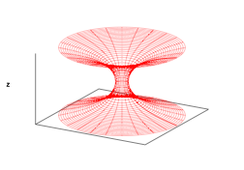
イントロダクション
エリスワームホール時空
a 喉半径 ・・・ 穴の半径
人間が通過できるワームホール
穴を維持するために“負の質量”の物質が必要
“負の質量”のレンズ効果を示す
ワームホールのイメージ図

Slide 10
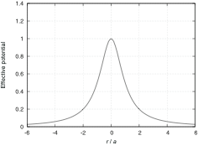
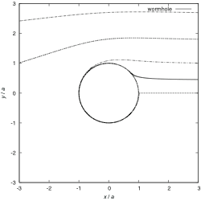
イントロダクション
光の不安定円軌道が存在する
エリスワームホールの有効ポテンシャル
光線軌道
ワームホール周辺では増光現象がみられる
  ブラックホールと同じ特徴

Slide 11
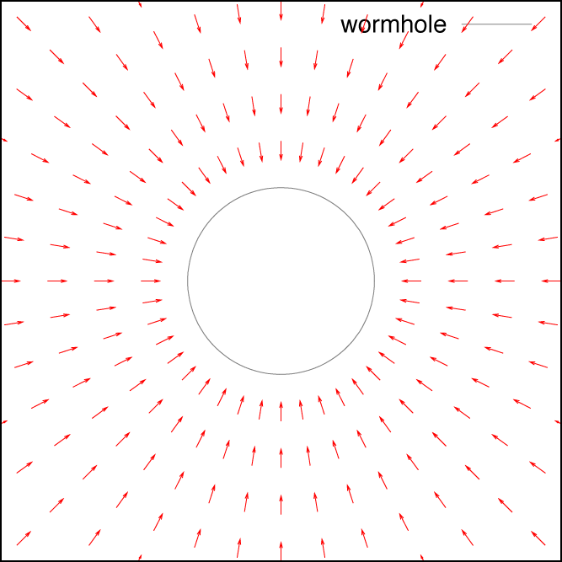
ダスト流解
状況設定
  星間物質が無限遠から一様にワームホールへ落ち込む
  ワームホールを原点とする角運動量を持たない
  ダスト（圧力 P = 0 , 熱等の内部エネルギー ε’ = 0）
  定常状態（∂ / ∂ t = 0）
四元流速コンポーネント
エネルギー密度（静止質量密度）
m : 静止質量
n : 粒子数密度

Slide 12
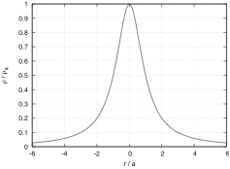
ダスト流解
基礎方程式
  エネルギー･運動量保存則
エリスワームホール時空での解
質量密度の分布
※ r = 0 でワームホールの穴の位置
u∞ : 無限遠での流速
.
M : 質量降着率

Slide 13
数値計算
望遠鏡でダストを観測
  ワームホールの周辺にダストが分布している
  ダストは喉半径に比べて十分大きい
  十分な分解能を持つ望遠鏡
  ダストは放射のみ（吸収を起こさない）
  ダストからの放射は周波数に依存しない
観測量
  観測者からのみかけの位置 α
  ある周波数 ν での放射強度 I (ν )
方法
  ルンゲ=クッタ法による測地線方程式等の数値計算
  光線追跡（観測者から光源まで時間を巻き戻しながら解く）
J
J

Slide 14
数値計算
測地線方程式
対応
運動方程式
エリスワームホールに適用（θ = π / 2 の赤道面）
,
,
＋ヌル条件

Slide 15
数値計算
光線の強度 I_{ν}
  輸送方程式
  ダストからは放射のみ
  放射はダストの密度に比例
  相対論的ドップラー効果を考慮
J
J
η(ν) : 放射についての係数
χ(ν) : 吸収についての係数
J
,
J
J
今回は Η (ν) が一定

Slide 16
数値計算
みかけの位置 α
α
light
P
observer
dφ
δ
wormhole
r
dr
dust

Slide 17
数値計算
強度分布
Case1
ρ
Observer
r
0
10a
Case2
ρ
r
−10a
0
Case3
ρ
r
0

Slide 18
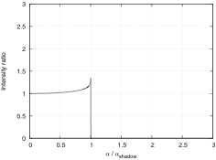
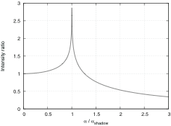
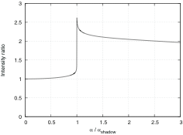
数値計算
強度分布
Case1
Case2
シャドウ
シャドウ
Case3
シャドウ

Slide 19
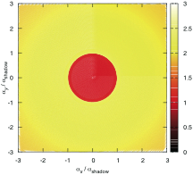
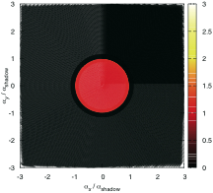
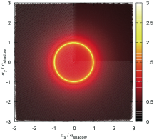
数値計算
Case1
Case2
Case3

Slide 20
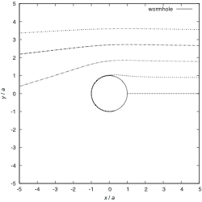
考察
光線の軌道
  遠くでは内側に屈折
  巻き付く軌道
  無限回巻き付く軌道
  外側に屈折して向こうの世界へ渡る
  直接向こうの世界へ渡る
鋭いピークが現れる
ピークの内側がシャドウとして観測される

Slide 21
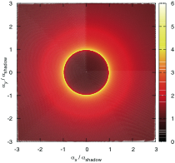

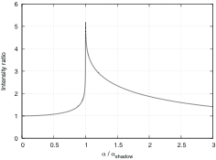
考察
ブラックホールシャドウ
ワームホールシャドウ(Case3)

Slide 22
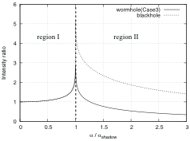
考察
ブラックホールシャドウとの比較
  ワームホール （領域Iでの強度）>（領域IIでの強度）
  ブラックホール （領域Iでの強度）<（領域IIでの強度）
ワームホールでは向こうの世界のダストからの放射も観測されるため
つまり
強度分布を調べることによって、ブラックホールとワームホールを区別できる可能性

Slide 23
まとめ , 展望
まとめ
  目的:ブラックホールと似たシャドウ現象を起こすワームホールについて調べ、ブラックホールとは異なる特徴を見つける
  方法:エリスワームホール時空でのダストの状態を解析的に求め、数値計算により強度分布を調べる
  結果:比較的似たような形の強度分布になるが、ピークより内側と外側を比較することにより区別が可能である
展望
  輸送方程式における放射項や吸収項を黒体放射として計算する
  各周波数帯での強度分布を計算し、考察する

